Slide 1
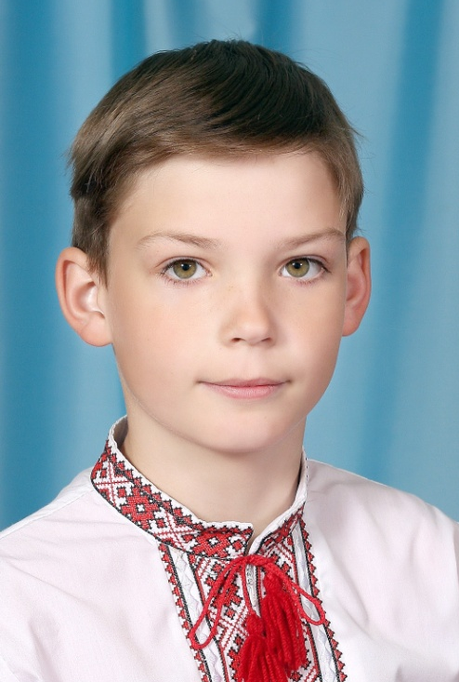


Визначення стану лісового біоценозу методом ліхеноіндикації
Іваницький Дмитро Олександрович, учень 8 класу Кролевецького НВК № 6
Стариченко Дмитро Сергійович, учень 8 класу Кролевецького НВК № 6
Сахнюк Людмила Іванівна, учитель біології Кролевецького НВК № 6
Автори проекту

Slide 2
Визначити ступінь забруднення повітря лісового біоценозу за станом його ліхенофлори
Мета проекту
Об'єкт досліджень
Ліхенофлора лісового біоценозу
Суб'єкт досліджень
Екологічний стан лісового біоценозу

Slide 3
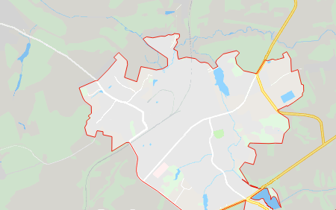
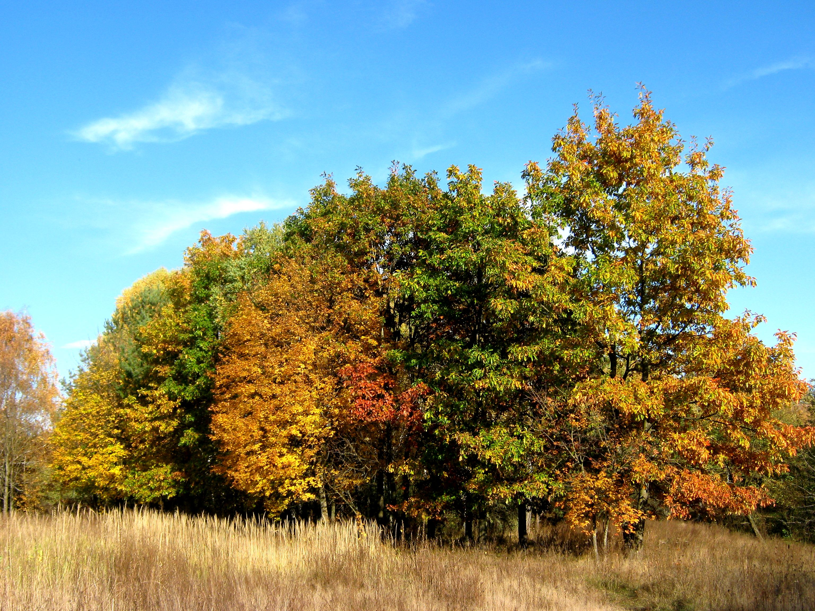
Місце досліджень
НВК № 6
Кролевець

Slide 4
Використані методи ліхеноіндикації
1. Метод пасивного спостереження.
2. Визначення частоти зустрічальності лишайників різних видів та ступеня їх покриття.
1. Досліджено 2 дослідні ділянки листяного лісу, площею 0,1 га кожна, що розташовані на північному заході від м. Кролевець на відстані 3 км від окраїни міста.
2. Визначено частоту зустрічальності лишайників різних видів та ступінь їх покриття.
3. Визначено показник відносної чистоти атмосфери.
Проведена робота

Slide 5
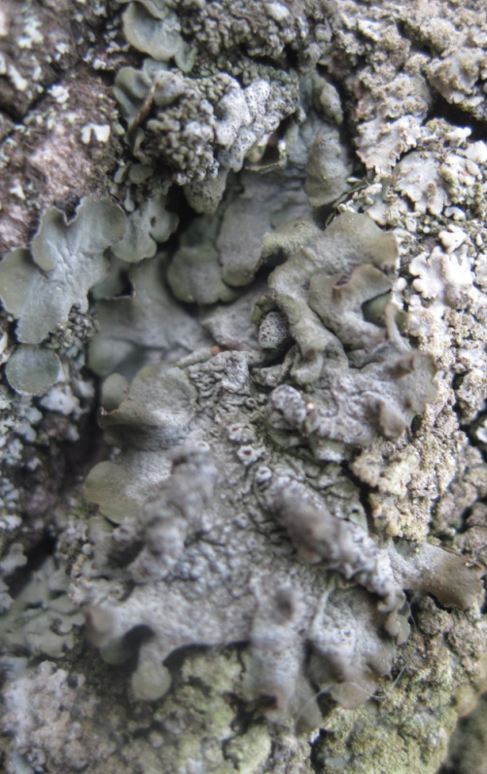
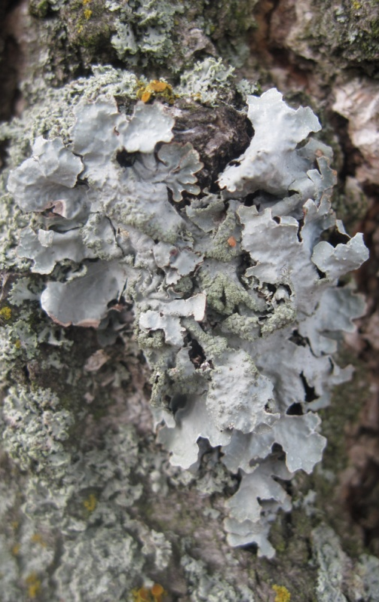
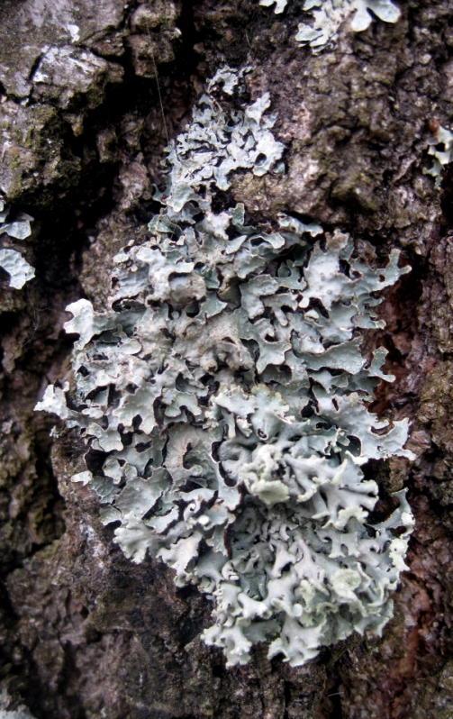
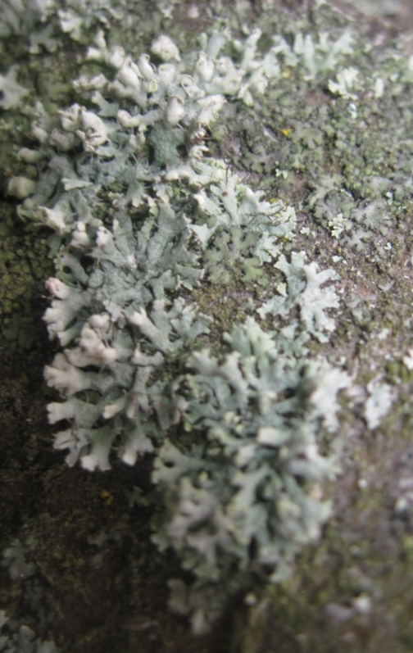
Різноманітність лишайників досліджуваного біоценозу
Пармелія надута
(листуватий)
Пармелія козляча
(листуватий)
Пармелія борозенчаста
(листуватий)
Гіпогімнія роздута
(листуватий)

Slide 6
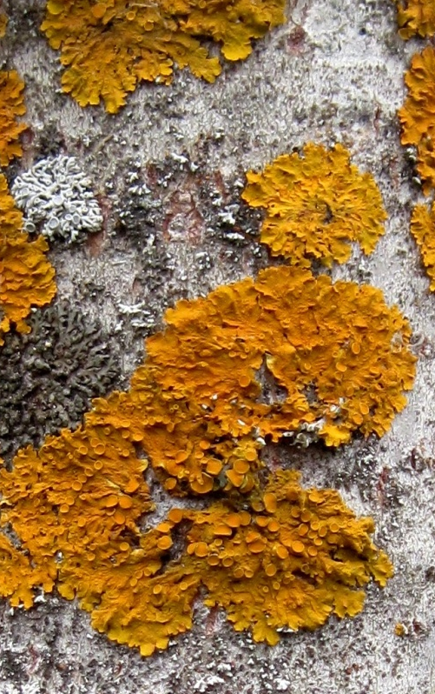
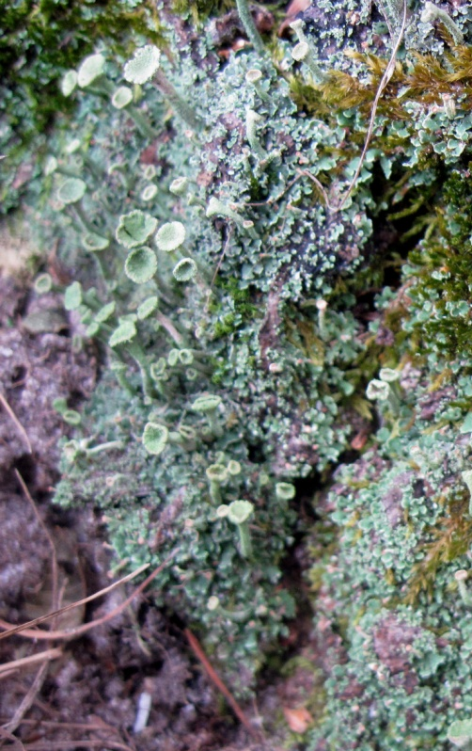
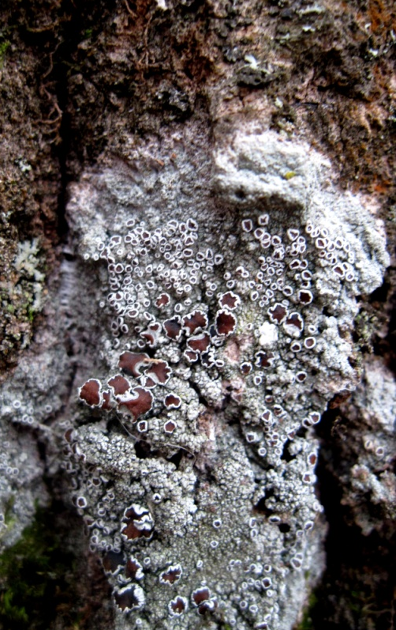
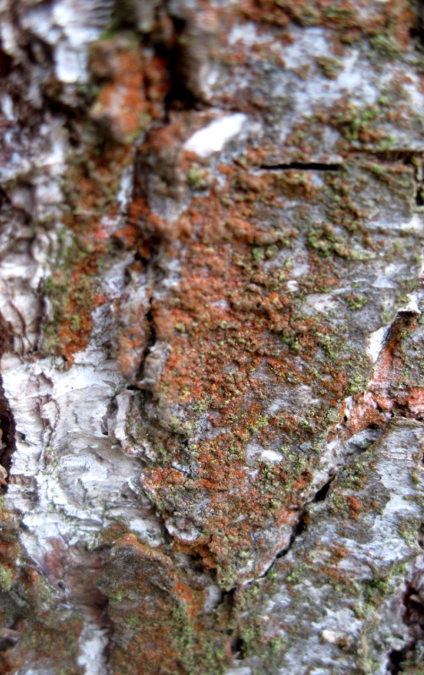
Різноманітність лишайників досліджуваного біоценозу
Ксанторія настінна
(листуватий)
Кладонія безформенна
(рунистий)
Леканора конідіальна
(накипний)
Калоплака жовтогаряча
(накипний)

Slide 7
Аналіз дослідних ділянок
Дослідна ділянка № 1
Ознака | Дерева |  |  |  |  |  |  |  |  |  | Всього
 | 1 | 2 | 3 | 4 | 5 | 6 | 7 | 8 | 9 | 10
Кількість накипних лишайників | 2 | 1 | 1 |  | 1 | 1 |  |  | 1 | 1 | 9
Кількість листуватих лишайників | 2 | 2 | 2 | 3 | 2 | 2 | 2 | 3 | 2 | 2 | 22
Кількість рунистих лишайників |  |  |  |  |  |  | 1 |  |  |  | 1
Ступінь покриття рамки накипними лишайниками, % | 85 | 90 | 70 |  | 80 | 80 |  |  | 90 | 75 | 570
Ступінь покриття рамки листуватими лишайниками, % | 75 | 65 | 70 | 80 | 60 | 75 | 65 | 85 | 55 | 70 | 700
Ступінь покриття рамки рунистими лишайниками, % |  |  |  |  |  |  | 10 |  |  |  | 10

Slide 8
Аналіз дослідних ділянок
Дослідна ділянка № 2
Ознака | Дерева |  |  |  |  |  |  |  |  |  | Всього
 | 1 | 2 | 3 | 4 | 5 | 6 | 7 | 8 | 9 | 10
Кількість накипних лишайників | 2 | 2 | 1 | 1 | 1 |  | 2 |  | 1 | 2 | 12
Кількість листуватих лишайників | 1 | 2 | 3 | 3 | 2 | 3 | 2 | 3 | 2 | 3 | 24
Кількість кущистих лишайників |  |  | 1 | 2 |  |  |  |  |  |  | 3
Ступінь покриття рамки накипними лишайниками, % | 75 | 85 | 70 | 80 | 60 |  | 65 |  | 80 | 85 | 590
Ступінь покриття рамки листуватими лишайниками, % | 65 | 60 | 75 | 70 | 80 | 50 | 55 | 70 | 65 | 50 | 640
Ступінь покриття рамки кущистими лишайниками, % |  |  | 5 | 15 |  |  |  |  |  |  | 20

Slide 9
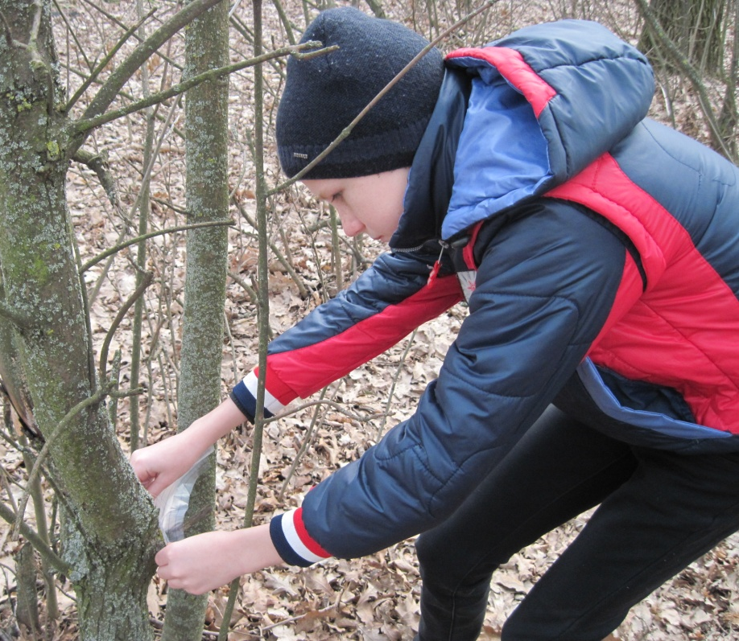
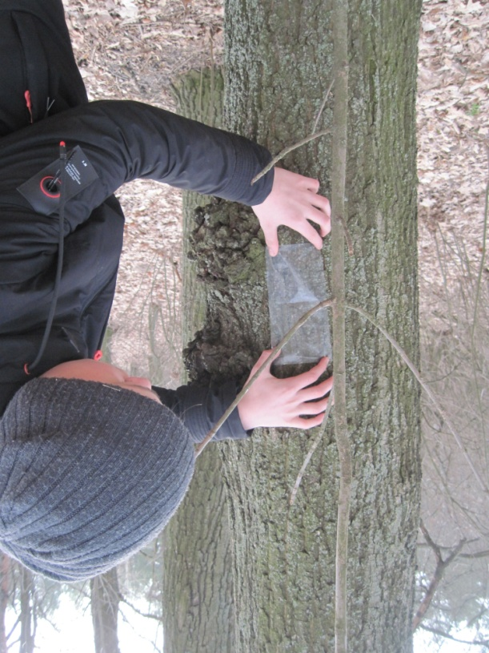
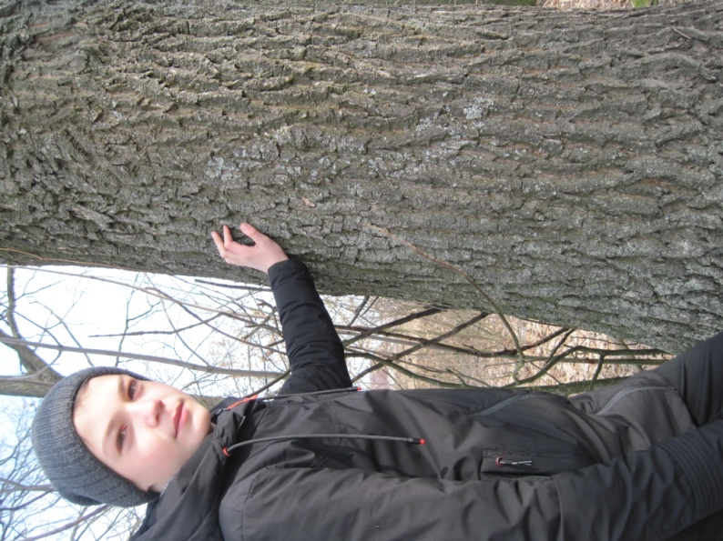
Наша робота
Дослідження різноманіття лишайників
Дослідження ступеня покриття лишайників

Slide 10
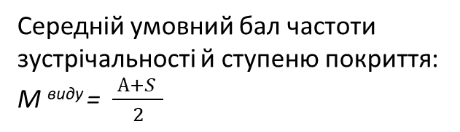
Математичні розрахунки чистоти повітря за даними ліхеноіндикації
Розрахунок частоти зустрічальності кожного виду лишайників:
А ^{виду} = т ^{виду} : n ∙100%
Середній умовний бал частоти зустрічальності й ступеню покриття: М ^{виду} =$\frac{ А+S }{2}$
Класи лишайників | Частота зустрічальності А ^{виду} , % | Умовний бал оцінки | Ступінь покриття S ^{виду}, % | Умовний бал оцінки | Середній умовний бал, М ^{виду}
Накипні | 105 | 5 | 58 | 4 | 4,5
Листуваті | 230 | 5 | 67 | 5 | 5
Кущтсті | 20 | 2 | 1,5 | 1 | 1,5

Slide 12
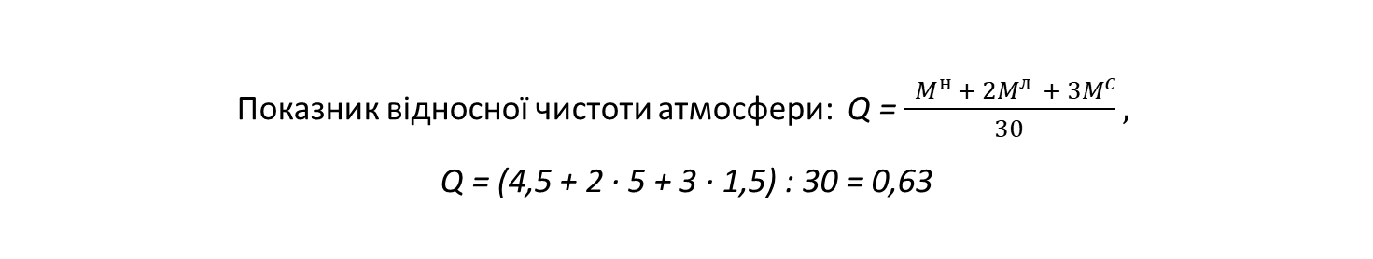
Умовний бал оцінки чистоти середовища
Умовний бал оцінки | Частота зустрічальності , А ^{виду} |  | Ступінь покриття, S ^{виду}
 | значення, % | оцінка | значення, % | оцінка
1 | 0 – 5,0 | дуже рідко | 0 – 5,0 | дуже низький
2 | 5,1 – 20,0 | рідко | 5,1 – 20,0 | низький
3 | 20,1 – 40,0 | рідко | 20,1 – 40,0 | середній
4 | 40,1 – 60,0 | часто | 40,1 – 60,0 | високий
5 | 60,1 – 100 | дуже часто | 60,1 – 100 | дуже високий
Показник відносної чистоти атмосфери: Q = $\frac{ M^{н} + {2M}^{л } + 3M^{c}}{30},$
Q = (4,5 + 2 ∙ 5 + 3 ∙ 1,5) : 30 = 0,63

Slide 13
Шкала оцінки забруднення атмосферного повітря за результатами ліхеноіндикації
Показник відносної чистоти атмосфери Q | Оцінка забруднення
0,0 – 0,20 | Сильне
0, 21 – 0,41 | Досить сильне
0, 41 – 0,60 | Середнє
0,61 – 0,80 | Незначне
0, 81 – 1,0 | Забруднення відсутнє

Slide 14
Висновки
Метод ліхеноіндикації – перспективний метод для визначення екологічної чистоти біоценозів.
У якості біоіндикаторів використовують лишайники, як організми що мають високу чутливість до забруднення повітря шкідливими газами.
Видова різноманітність лишайників досліджуваного біоценозу лісу досить різноманітна (8 видів).
Частота зустрічальності найвища у листуватих лишайників (230 %), найменша – у кущистих (20 %).
Найвищий ступінь покриття створюють листуваті лишайники (67 %).
Розрахований показник відносної чистоти атмосфери. Він складає 0,63, що означає незначне забруднення атмосфери лісового біоценозу.

Slide 15
Дякуємо за увагу!

